Slide 1
РЫНОК ФИНАНСОВЫХ УСЛУГ:
КАК ЗАЩИТИТЬ ПРАВА ПОТРЕБИТЕЛЯ?
г. Ростов-на-Дону
28 марта 2017 г.

Slide 2
Потребители на рынке кредитных услуг: текущая ситуация
По данным ЦБ на 1 февраля 2017 года размер ссуд с просроченными платежами свыше 90 дней равнялся 992,6 млрд руб., что составило 9,5% кредитов, выданных физлицам
В 2015 году у 35,7% домохозяйств имелась непогашенная задолженность
В среднем российские семьи отдают в качестве оплаты за кредит четверть ежемесячных доходов, заемщики из наименее обеспеченных групп – 34,4% ежемесячных доходов
Наибольший рост долговой нагрузки с 2013 года наблюдался в группах населения с доходом выше среднего, а также в населенных пунктах от 10 до 100 тысяч жителей, в семьях, состоящих из молодых людей (до 30 лет) и в семьях пенсионеров
Наиболее высокая текущая долговая нагрузка (отношение ежемесячных платежей по всем кредитам к ежемесячному доходу) на 01 апреля 2016 года по сравнению с 01 октября 2015 года – у работников бюджетной сферы. В фармацевтике и медицине она составила 33,56%, в социальной сфере – 33,39%, а в образовании – 33,3%

Slide 3
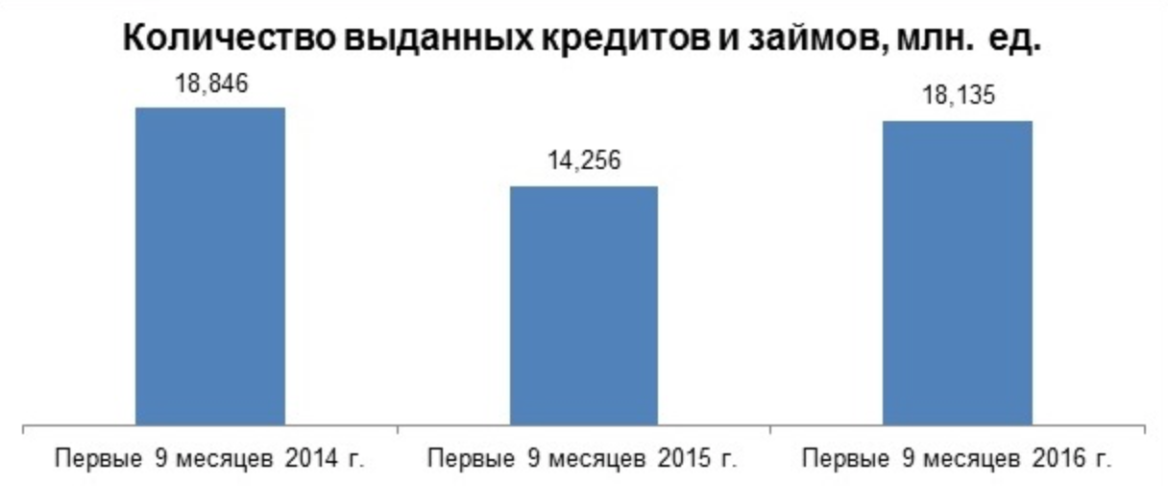
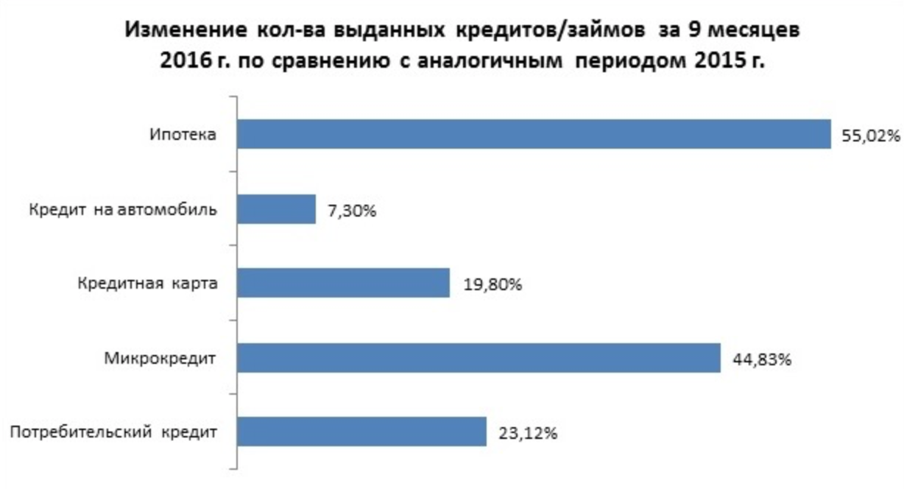
Объем выданных кредитов растет
Динамика выдачи розничных кредитов в 2014-2016 гг., млн. ед
Динамика выданных кредитов/
займов по видам розничных
кредитов в 2015-2016 гг., %
THE INFORMATION CAMPAIGN WILL CONTRIBUTE TO:
Источники: Национальное бюро кредитных
историй (НБКИ)

Slide 4
Ростовская область
Кредиты, предоставленные физическим лицам по состоянию на 1 января 2017 года, млн рублей (в сравнении с 2016 годом)
Объем выданных кредитов (с начала года)
Всего | В рублях | В валюте и драгметаллах
166 546 (+33 592) | 165 549 (+32 980) | 998 (+613)
Задолженность
Всего | В рублях | В валюте и драгметаллах
269 020( -2 762) | 267 732 ( -3 887) | 1 387 ( -1 126)
Просроченная задолженность
Всего | В рублях | В валюте и драгметаллах
26 168 (+1 370) | 25 743 (+1 387) | 425 (+24)
THE INFORMATION CAMPAIGN WILL CONTRIBUTE TO:
Источники: ЦБ

Slide 5
Структура заемщиков (по состоянию на 1 ноября 2016 года)
По задолженности | 01.11.2015 |  | 01.11.2016 |  | Динамика
 | кол-во заемщиков, млн. чел. | доля в структуре, % | кол-во заемщиков, млн. чел. | доля в структуре, % | кол-во заемщиков, млн. чел. | доля в структуре, %
Меньше 30 тыс. рублей | 12,3 | 32,94% | 9,5 | 26,20% | -22,4% | -6,74%
30-100 тыс. рублей | 7 | 18,75% | 7,4 | 20,27% | 5,4% | 1,52%
100-500 тыс. рублей | 12,2 | 32,73% | 12,6 | 34,44% | 2,6% | 1,71%
500-1500 тыс. рублей | 4,4 | 11,84% | 5,0 | 13,72% | 13,0% | 1,88%
Больше 1,5 млн рублей | 1,4 | 3,74% | 2,0 | 5,37% | 40,2% | 1,64%
THE INFORMATION CAMPAIGN WILL CONTRIBUTE TO:
Источник: Национальное бюро кредитных историй (НБКИ)
Notes:
http://www.nbki.ru/company/news/?id=20635

Slide 6
Динамика показателей МФО в целом по России
/на январь 2017 г./
Источник: НБКИ
Тип займов | Средний размер займа, руб. | Кол-во действ-х займов, ед. | Суммарный объем, млн. руб.
 |  |  | 01.10.2015 | 01.01.2016 | 01.10.2016 | 01.01.2017
Займы на покупку потреб. товаров | 31 478 | 1 122 733 | 30 856 | 35 341 | 60 343 | 64 860
Микрозаймы (займы до зарплаты) | 12 437 | 2 718 469 | 28 394 | 33 810 | 49 468 | 49 468
Итого по 2-м типам займов |  | 3 841 202 | 59 250 | 69 151 | 109 811 | 120 752
Рост объема займов до зарплаты – почти 75% (с октября 2015 года)

Slide 7
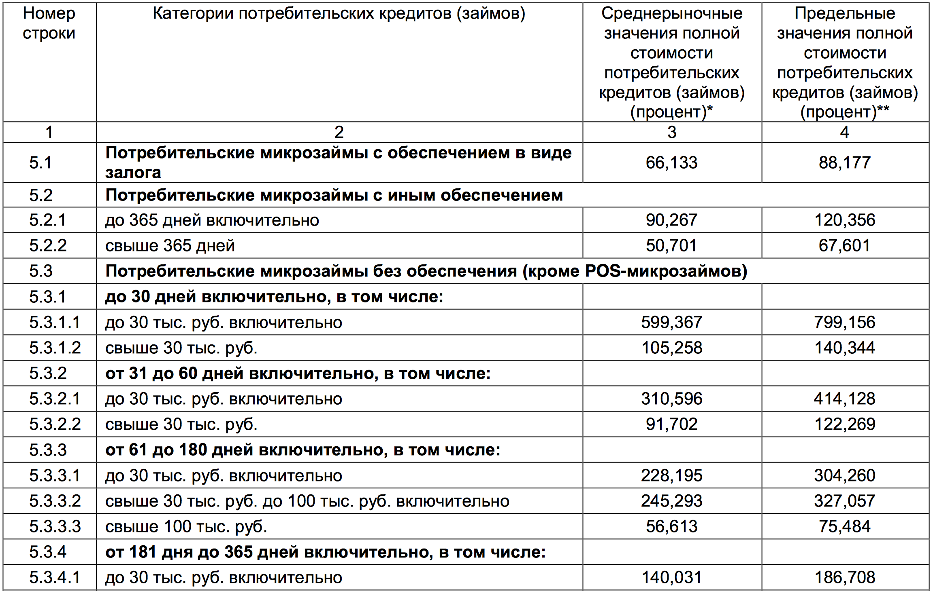

Значения полной стоимости потребительских займов МФО (на II квартал 2017)
799,16%
414,13%

Slide 8
Значения полной стоимости потребительского кредита (займа)
(до 30.000 рублей на срок до 1 месяца для МФО)
 | Среднерыночные значения ПСК, (процент)* | Предельные значения ПСК, (процент)**
14.11.2014 | 686,09
13.02.2015 | 651,31
14.05.2005 | 642,34
14.08.2015 | 679,98 | 906,64
13.11.2015 | 660,16 | 880,21
15.02.2016 | 605,21 | 806,95
13.05.2016 | 613,65 | 818,2
16.08.2016 | 613,18 | 817,57
15.11.2016 | 596,36 | 795,15
14.02.2017 | 599,37 | 799,16
* Среднерыночные значения полной стоимости потребительских кредитов (займов) (ПСК) рассчитаны Банком России в соответствии с Указанием Банка России от 29 апреля 2014 года No 3249-У «О порядке определения Банком России категорий потребительских кредитов (займов) и о порядке ежеквартального расчета и опубликования среднерыночного
значения полной стоимости потребительского кредита (займа)».
** Расчет осуществлен в соответствии с частью 11 статьи 6 Федерального закона от 21 декабря 2013 года No 353-ФЗ «О потребительском кредите (займе)», согласно которой на момент заключения договора потребительского кредита (займа) ПСК не может превышать рассчитанное Банком России среднерыночное значение ПСК соответствующей категории потребительского кредита (займа), применяемое в соответствующем календарном квартале, более чем на одну треть.
Источник: Банк России.

Slide 9
Потребители на рынке кредитных услуг: текущая ситуация
Количество потенциальных банкротов
(просроченный долг более чем в 500 тысяч рублей сроком свыше 90 дней (по всем видам розничных кредитов/займов)
ИСТОЧНИК: НАЦИОНАЛЬНОЕ БЮРО КРЕДИТНЫХ ИСТОРИЙ (НБКИ)

Slide 10
Потребители на рынке кредитных услуг: текущая ситуация
Структура потенциальных банкротов по типам кредитов %
Источник: Национальное бюро кредитных историй (НБКИ)
Вид кредита | Июнь 2016 | Сентябрь 2016 | Динамика, %
Автокредиты | 8,0% | 8,2% | 0,2%
Займы МФО | 1,9% | 2,2% | 0,3%
Ипотека | 2,2% | 2,3% | 0,1%
Кредитные карты | 10,5% | 9,7% | - 0,8%
Кредиты на покупку потребительских товаров | 61,0% | 62,8% | 1,8%
Несколько кредитов разного типа | 16,3% | 14,8% | - 1,5%

Slide 11
«абсолютно аморальная практика — ростовщичество в самом хищническом своем проявлении»
Патриарх Кирилл
Государственная Дума, 26 января 2017 года
Мелкие кредиты, краткосрочные займы предоставляются чаще всего малообеспеченным людям, которым 3-5 тысяч не хватает до зарплаты. Они берут кредит, не понимая, в какую долговую яму ввязываются. Эти займы предоставляются без формальностей, но под огромные проценты, доходящие до нескольких сотен. Полагаю, что это абсолютно аморальная практика — ростовщичество в самом хищническом своем проявлении.
В дореволюционной России людей, которые наживались за счет бедняков, метко называли мироедами. Подобные «бизнесмены» не могут быть названы иначе, чем мироедами, своей жадностью подрывающими саму идею общественной справедливости.

Slide 12
Состояние защиты прав и интересов заёмщиков в России на рынке кредитования
Седьмой промежуточный отчет (по шестой волне независимого мониторинга)
Контракт № FEFLP/QCBS-4.11 «Проведение независимого мониторинга (общественной инспекции) в области защиты прав потребителей финансовых услуг» в рамках совместного Проекта Минфина России и Всемирного банка
"Содействие повышению уровня финансовой грамотности населения и развитию финансового образования в Российской Федерации"

Slide 13
исследование
Объекты:
  Кредитные карты
  Кредиты наличными
  Микрокредиты (МФО)
Методы сбора данных:
  Кабинетное исследование
  Метод «тайного покупателя»
Региональный охват – 16 регионов:
Волгоградская область, Калининградская область, Ленинградская область, Московская область, Омская область, Пензенская область. Пермский край, Приморский край, Ростовская область, Саратовская область, Свердловская область, Стравропольский край, Тверская область, Хабаровская область, Челябинская область
Период проведения :
Август 2016 – Ноябрь 2016
Выборка:
25 кредитных организаций

Slide 14
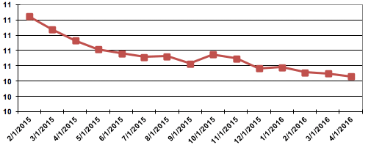
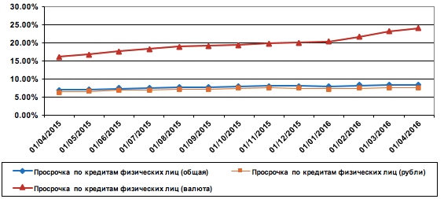
РЫНОК КРЕДИТОВАНИЯ В РОССИИ
Объемы выдачи кредитов наличными (млрд. руб)
Просроченные выплаты (%)
Notes:
По состоянию на 01.04.2016 объем рынка кредитования физических лиц сократился на 4,34% за год, и составил 10,4 млрд руб. При этом на фоне снижения объема рынка растет уровень просроченной задолженности по кредитам физических лиц. Особенно эта проблема характерна для валютных кредитов: с 20% (01.12.15) до 24% (01.04.16.).
Произошла корректировка ряда неценовых условий потребительского кредитования: сняты введенные ограничения на кредитование отдельных категорий заемщиков, улучшились условия по программам кредитования зарплатных клиентов, смягчены требования к пакету представляемых в банки документов для получения кредита, был повышен максимальный размер кредита либо увеличен срок кредитования для наименее рисковых клиентов.
По данным информационно-аналитического бюллетеня «Изменение условий банковского кредитования» №2 за II квартал 2016 г.
Итого, за второй квартал 2016 года совокупный кредитный портфель сократился на 0,9%, до 44,9 трлн рублей, что является лучшей динамикой по сравнению с первым. За 12 месяцев совокупный кредитный портфель вырос на 5,6%. Лучшую, хотя и отрицательную, динамику по сравнению с первым кварталом 2015 года, демонстрируют розничное и корпоративное кредитование (-0,01% и -1,1% за II квартал, до 10,9 и 32,5 трлн.руб. соответственно).
здесь и далее информация по данным НБКИ
Во II квартале текущего года объемы просроченной задолженности выросли на 0,65% (против 14,2% за аналогичный период 2015 года). Вместе с тем, за счет продолжающего сокращения объемов кредитования, удельный вес задолженностей в составе кредитного портфеля увеличивается (на 1.07.16 составил 3,2 трлн рублей, что составляет 7,2% в общем объеме).
В 2016 в первом полугодии портфель микрозаймов без учета «банковских» МФО показал отрицательную динамику, сократившись до 68 млрд рублей. Без учёта аффилированных с банками МФО совокупные выдачи рынка составили 78 млрд рублей, что незначительно превышает показатель второго полугодия 2015 года (75 млрд рублей). Возросло количество «банковских» МФО - к 01.07.16 они формируют уже 1/8 портфеля и 1/7 выдач рынка.
Здесь и далее по данным информационно-аналитических материалов ЦБ РФ https://www.cbr.ru/finmarkets/files/supervision/review_mfo_210916.pdf
Доля просроченной задолженности выросла с 50% до 52% при сжатии объема портфеля (без учета банковских МФО) на 7%. Сокращение сегмента связано с уходом с рынка игроков, а также с ростом проблемных активов в условиях недостаточности капитала на покрытие резервов. Также наблюдается конкуренция потребительских займов и банковских потребительских кредитов. При этом микрозаймы «до зарплаты» показывают прирост выдач (>30% за первое полугодие 2016 года). Развивается рынок онлайн-кредитования. Так, около 5,6 млрд рублей за первое полугодие 2016 года выдано онлайн на фоне стабилизации уровня просрочки.

Slide 15
ГИПОТЕЗЫ ИССЛЕДОВАНИЯ
Предоставление потребителю необходимой и достоверной информации об услугах, обеспечивающей возможность их правильного выбора
Взимание кредитором отдельной платы за необходимые для предоставления услуги действия кредитора
Стимулирование кредитором потребителя к приобретению дополнительных услуг
Порядок заключения договора с потребителем, как экономически слабой стороной, и соблюдение принципа ответственного кредитования в договорных отношениях с потребителями
Включение в кредитные договоры условий, ущемляющих права потребителя

Slide 16
Представление информации на сайте (%)
Параметр | Кредиты наличными | Кредитные карты
Указан нижний порог размера ставки | 32,5 | 18
Указан диапазон ставков в пределах 5% | 11 | 18
Указан диапазон ставок более 5% | 32,5 | 28,5
Размер ставки не указан | 3 | 3
Нет данных | 21 | 25
Notes:
Из данных таблиц следует, что в большинстве банков диапазоны стоимости кредитов либо чрезмерно велики, либо вовсе не обозначены, что не позволяет клиенту составит обоснованное мнение о банковском продукте.
Лишь две федеральные микрофинансовые организации указали на сайте стандартным шрифтом диапазон ставок по займам. Четыре компании также указали диапазон ставок или максимальное значение ставки, однако мелким шрифтом в нижней части экрана сайта. На сайтах двух оставшихся организаций не удалось обнаружить информацию о размере годовой ставки, однако указан был ежедневный процентный прирост задолженности по займу.
Только в 18,75% случаев на сайтах региональных микрофинансовых организаций была представлена информация о диапазоне процентных ставок по займам.
Кредитные карты
Нет кредитного калькулятора/нет данных 100%
Важной информацией для потребителя в небанковском секторе является раскрытие данных о принадлежности к СРО, чтобы в случае возникновения какие-либо проблем в процессе взаимодействия с МФО, потребитель знал: к какой вышестоящей организации он может обратиться.
Однако ни одна из рассматриваемых федеральных МФО не раскрывает на сайте информацию о принадлежности к СРО. И лишь 25% региональных МФО раскрывает на сайте информацию о принадлежности к СРО.

Slide 17
Оказание дополнительных услуг (%)
Услуга | Бесплатно | Платно | Н/Д
Предоставление отчета по счету карты по почте | 18 | 7 | 75
Предоставление отчета по счету карты по электронной почте | 11 | 7 | 82
Предоставление отчета по счету карты в отделении банка | 11 | 28,5 | 60,5
Предоставление информации о доступном расходном лимите по банковской карте с использованием банкоматов других кредитных организаций | 3,5 | 25 | 72,5
Получение выписки через банкомат | 28,5 | 0 | 72,5
Предоставление мини-выписки в виде смс-сообщения | 7 | 3,5 | 89,5
Смс-уведомление о просроченной задолженности | 0 | 7 | 93
Notes:
Показатели информирования потребителя о ходе исполнения обязательств и предоставление иной информации на платной основе по-прежнему остаются высокими. Лишь в 29% случаев банки предлагают бесплатный способ уведомления без подключения дополнительных электронных средств.
В рамках текущей волны исследования в 74,4% случаев при посещении банка с целью получения кредита наличными потребителю предлагаются дополнительные услуги. При этом, данный показатель значительно разнится в зависимости от региона: если в Твери, Челябинске и Саратове дополнительные услуги предложили в 19-21% случаев, в Хабаровском крае, Приморском крае, Нижегородской области и Пермском крае это происходило при каждом посещении банка, то есть в 100% случаев.
Показатель для кредитных карт оказался несколько ниже - в 54,3% случаев. При этом он значительно разнится в зависимости от региона: если в Челябинской области «тайный покупатель» не получил соответствующего предложения ни разу, в Хабаровском крае предложение поступило в 100% случаев.
В сфере небанковского кредитования лишь в 12,5% случаев в федеральных МФО потребителю предлагались дополнительные услуги, а именно – страхование, причем в 66,5% случаев приобретение страховки являлась обязательным условием выдачи займа, а еще в 33,5% лишь повышало вероятность одобрения займа.
В региональных МФО указанный параметр несколько выше и составляет 18%, однако, ни в одной организации отказ от предложенной услуги не повлек за собой изменение условий обслуживания и выдачи займа.

Slide 18
Регион | Указана информация об изменениях банком тарифов самостоятельно | Банк предоставил информацию о начислении штрафов за просроченный платеж
Волгоградская область | 0 | 40
Калининградская область | 5 | 89
Ленинградская область | 0 | 65
Москва | 32 | 100
Нижегородская область | 0 | 0
Омская область | 24 | 95
Пензенская область | 0 | 0
Пермский край | 11 | 72
Приморский край | 0 | 80
Ростовская область | 54 | 83
Саратовская область | 21 | 16
Свердловская область | 14 | 76
Ставропольский край | 50 | 86
Тверская область | 13 | 100
Хабаровский край | 0 | 100
Челябинская область | 53 | 68
В 7% случаев банки информируют клиентов о штрафах за просроченный платеж, согласно документам, опубликованным на официальных сайтах банков
Notes:
18,8% случаев банки включали в договор правило, позволяющее им в одностороннем порядке изменять тарифы обслуживания, при этом, если в Хабаровском крае, Саратовской области, Нижегородской и Пензенской областях, а также в Пермском крае соответствующая норма не была обнаружена ни в одном договоре, то в Ростовской области, Ставропольском крае и Москве она присутствовала более чем в 40% случаев.

Slide 19
Финансовое положение заемщика (%)
Регион | Указание цели взятия кредита |  | Указание финансового положения заемщика
 | Кредит наличными | Кредитная карта | Кредит наличными | Кредитная карта
Волгоградская область | 25 | 0 | 70 | 69
Калининградская область | 32 | 11 | 89 | 61
Ленинградская область | 0 | 0 | 96 | 71
Москва | 64 | 47 | 91 | 89
Нижегородская область | 0 | 0 | 0 | 0
Омская область | 0 | 6 | 5 | 56
Пензенская область | 100 | 90 | 100 | 90
Пермский край | 11 | 0 | 83 | 93
Приморский край | 5 | 6 | 85 | 82
Ростовская область | 4 | 0 | 71 | 58
Саратовская область | 5 | 0 | 74 | 94
Свердловская область | 29 | 6 | 86 | 59
Ставропольский край | 86 | 27 | 95 | 86
Тверская область | 0 | 10 | 44 | 60
Хабаровский край | 64 | 75 | 79 | 88
Челябинская область | 53 | 24 | 89 | 100
СРЕДНЕЕ ЗНАЧЕНИЕ | 31,85 | 20,08 | 70,75 | 72,35
Notes:
Правилами банков не предусмотрено согласование с заемщиком увеличения кредитного лимита в каждом отдельном случае.
Несогласованное увеличение кредитного лимита потребители называют одним из факторов своей закредитованности. Потребитель слишком полагается на банк для отказа от предоставленного лимита, а также не всегда понимает специфику кредитных карт, часто не очень внимателен при расходовании денег с карты.
Судя по рассматриваемым судами искам, банки увеличивают кредитный лимит также заемщикам, имеющим задолженность перед банком по кредитной карте, по договорам потребительского кредита. Такое увеличение кредитного лимита может быть предоставлено банком, в том числе заемщикам с заведомо низким уровнем дохода (например, пенсионерам).
При обращении «тайных покупателей» в офисы кредитных организаций были получены, следующие данные, отражающие, скорее, формальный подход сотрудников банка при интервьюировании потенциальных заемщиков.

Slide 20
ПРЕДЛОЖЕНИЯ И РЕКОМЕНДАЦИИ
ПО ЗАЩИТЕ ПРАВ ПОТРЕБИТЕЛЕЙ

Slide 21
Внесение изменений и дополнений в законодательство, обеспечивающих предоставление финансовой организацией потребителю достоверной, понятной и практически полезной информации о полной стоимости кредита.
Требование сообщать заемщику не только значение ПСК, но и состав и структуру платежей, из которых конкретная величина ПСК складывается, в том числе, с учетом различных условий
Законодательство о правилах расчета ПСК должно быть дополнено положением о том, что кредитующая организация разъясняет потребителю в доступной ему форме структуру и порядок расчета ПСК согласно заключаемому потребителем конкретному кредитному договору, знакомит потребителя с возможными сценариями заключения и обслуживания договора потребителем, влияющими на величину ПСК, а также учитывает в расчете ПСК все платежи (или особенности платежей) потребителя в пользу банка, связанные с заключением и обслуживанием кредитного договора.

Slide 22
Выявление в законодательстве положений, устанавливающих права потребителя, не подкрепленных механизмами их реализации, а также положений, которые могут вводить потребителя в заблуждение относительно его прав.
Большинство кредитных договоров с потребителями заключается на основании оферты заемщика, что лишает правило «5 дней» смысла, поскольку согласно закону оферта не может быть отозвана.
Возврат страховой комиссии, взимаемой заключающим договор банком (комиссия банка за подключение потребителя к программе страхования может на порядок превышать страховую премию), при расторжении договора рекомендациями не предусмотрен.
Регулирование верхней границы полной стоимости кредита приводит к навязыванию банками потребителям дополнительных услуг, с учетом стоимости которых фактическая ПСК для индивидуального кредитного договора (как отмечалось выше) возрастает от 1,5 до 2,5 раза относительно заявленной в договоре.
Notes:
К п 2. Рекомендации Банка России о включении в договор страхования положения о возможности расторжения договора по заявлению потребителя в течение 14 дней не принимают во внимание структуры суммы, которую потребитель-заемщик платит за страховой полис – страховая премия плюс комиссия банка.

Slide 23
Обеспечение следования кредитующих организаций принципам ответственного кредитования при предоставлении всех видов кредитов
-
Инициатором увеличения кредитного лимита может быть только сам заемщик
Предоставление потребителям услуг по кредитованию должно быть ориентированно на недостаточную финансовую грамотность заемщиков и (или) наличие у заемщиков проблем с обслуживанием уже имеющихся кредитов.
Мониторинг предлагаемых финансовыми организациями кредитных продуктов и ведение базы «недобросовестных практик».

Slide 24
Установление для финансовых организаций требования разработки стандартов работы с потребителями как элемента системы управления организацией.
Установление специальных требований к квалификации и добросовестности сотрудников финансовой организации, непосредственно взаимодействующих с потребителями
Предупреждение конфликта интересов сотрудников финансовой организации при взаимодействии с потребителями
Регламентация структуры вознаграждения менеджеров, ответственных за работу с потребителями (например, требование установления такого вознаграждения в зависимости от итогов исполнения кредитных договоров, а не от количества договоров, которые они заключили).

Slide 25
Международная конфедерация обществ потребителей (КонфОП)
115035, г. Москва, ул. Садовническая, д.20, стр.1, оф.207
Телефон +7 (495) 722-16-27 www.konfop.ru

